Slide 1
Introduction to Computational Thinking Chapter 9: Computer Science Unplugged
Rui Mao
Shenzhen University
Shenzhen Institute of Computing Sciences

Slide 2
Chapter 9: Computer Science Unplugged 不插电的计算机科学
压缩算法
Huffman
LZ
排序算法
快速排序
基数排序

Slide 3
一个简单的编码例子
首先我们看一下“go go gophers”是如何用ASCII编码表示的
ASCII码用8位来表示一个字符，上面的字符串共有13个字符(含空格)，所以需要104位
而通过分析可知，该字符串中只有8种字符，我们只需3个二进制位就可以表示一个字符
采用新的编码，只需要39个二进制位

Slide 4
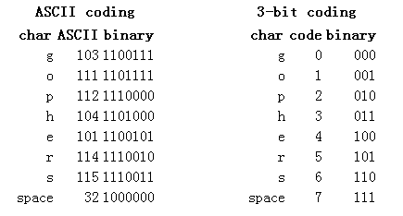
两种编码的比较

Slide 5
两种编码的比较
使用ASCII码表示：
1100111 1101111 1000000 1100111 1101111 1000000 1100111 1101111 1110000 1101000 1100101 1110010 1110011
使用新的编码方式表示：
000 001 111 000 001 111 000 001 010 011 100 101 110

Slide 6
结论
通过比较可以看出，通过引入新的编码方式，表示同样的字符串所需的二进制位数得到明显的减少。
进一步而言，我们可否用其他的编码方式，使得表示“go go gophers”所需的二进制位数更少呢？
答案是可以的。

Slide 7
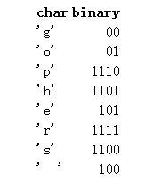
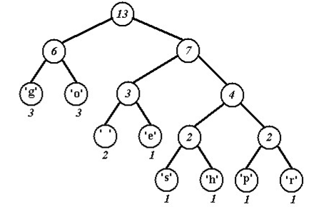
用二叉树来表示的编码方案
自顶向下，从根节点到叶节点，所有左侧的边标记0，右侧标记1

Slide 8
结论
如果使用这种新的编码方法，“go go gophers”表示如下：
0001100000110000011110110110111111100
使用这种新的编码方法，我们只需要37位(原方法需要39位)就可以表示原字符串。
由此可见，所需的二进制位数得到进一步的减少。
那么请问这种新的编码方法又是如何实现的呢？

Slide 9

编码树的构建1
首先给每种字符附上一个权值，该字符的权值等于该字符在字符串中出现的次数，
例如，g的权值为3，而空格’ ‘的权值是2
我们把每种字符看成是一棵只有根节点的数，节点值为该字符对应的权值

Slide 10
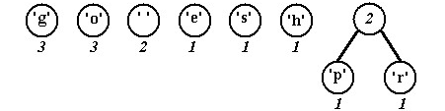
编码树的构建2
重复以下步骤，直到只剩下一颗树
选择两颗权重最小的树，记作T1、T2，创建一个新的节点，该结点值为T1+T2，该节点的左子树为T1，右子树为T2

Slide 11
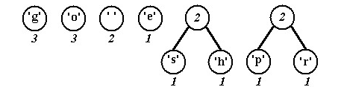
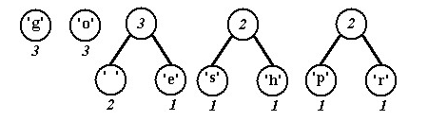
编码树的构建3

Slide 12
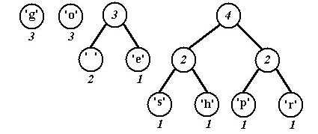
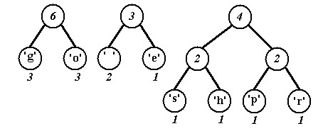
编码树的构建4

Slide 13
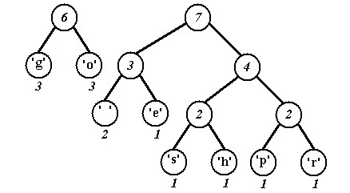
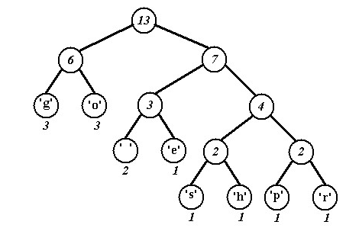
编码树的构建5

Slide 14

编码树的构建6
1
0
0
1
0
1
0
1
0
1
0
1
0
1

Slide 15
Huffman压缩的伪代码描述
Input: the original string
Output: compressed string
HUFFMAN(s)
1 count the frequencies of each char in s
2 REPEAT
3 Find the two chars with the min count
4 Combine the two mins into a new char
5 UNTIL only one char left
6 For every char
7 Descending from the root, determine its code
8 RETURN the compressed string

Slide 16
承前启后
上面的树形编码方法实际上就是Huffman编码
直到上世纪70年代中后期，基本上，所有的数据压缩算法都是围绕Huffman编码的一些改进
1977年，以色列两位数学家提出了一种完全不同的压缩编码方法，这种方法时至今日应用非常广泛。
这种方法被称作 Lempel-Ziv(用两位数学家的名字命名，简称LZ算法)
这种算法在进行压缩的过程中，创建字典，利用字典所对应的索引替换原单词。

Slide 17
LZ算法文字表述
while(原文指针没有指向文字末尾)
{ 用字典里尽可能长的项目匹配从当前指针开始的
字符串；
输出最长匹配项+后一个字符；
最长匹配项+后一个字符进出字典；
原文指针移到最长匹配项+后一个字符之后的第一
个字符;
}

Slide 18
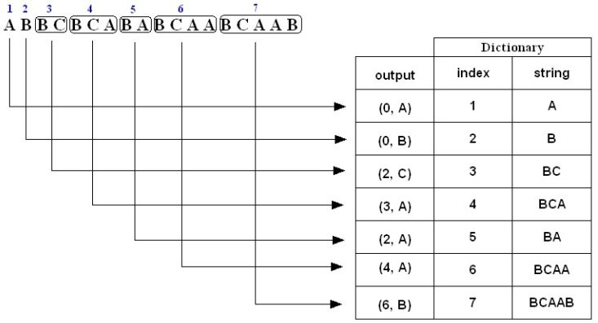
一个使用LZ压缩算法的例子1
待压缩的字符串ABBCBCABABCAABCAAB
最后的输出0A0B2C3A2A4A6B

Slide 19
一个使用LZ压缩算法的例子2
1. A is not in the Dictionary;output0A, insert it
2. B is not in the Dictionary; output0B,insert it
3. B is in the Dictionary.
BC is not in the Dictionary; output2C,insert it.
4. B is in the Dictionary.
BC is in the Dictionary.
BCA is not in the Dictionary;output3A, insert it.
5. B is in the Dictionary.
BA is not in the Dictionary; output2A,insert it.
6. B is in the Dictionary.
BC is in the Dictionary.
BCA is in the Dictionary.
BCAA is not in the Dictionary; output4A,insert it.
7. B is in the Dictionary.
BC is in the Dictionary.
BCA is in the Dictionary.
BCAA is in the Dictionary.
BCAAB is not in the Dictionary; output6B,insert it.
建立字典的过程

Slide 20
一个使用LZ压缩算法的例子3
原字符串ABBCBCABABCAABCAA共18个字符，需要144位二进制位
而压缩后的字符串0A0B2C3A2A4A6B

Slide 21
LZ78 压缩算法的伪代码
Dictionary ← empty ; Prefix ← empty ; DictionaryIndex ← 1;
while(characterStream is not empty)//未达到被压缩字符串的末尾
{ //用字典里尽可能长的项去匹配当前的字符串
Char ← next character in characterStream;
if(Prefix + Char exists in the Dictionary)//如果前缀在字典中
Prefix ← Prefix + Char ;//继续从前缀中取一个字符
else//prefix(字典里尽可能长的项) + char在字典中不存在
{
if(Prefix is empty)
CodeWordForPrefix ← 0 ;
else//输出prefix的index+char，另外prefix+char进入字典
CodeWordForPrefix ← DictionaryIndex for Prefix ;
Output: (CodeWordForPrefix, Char) ;//输出(prefix对应的index, char)
insertInDictionary( ( DictionaryIndex , Prefix + Char) );
DictionaryIndex++ ;
Prefix ← empty ;
}
}
if(Prefix is not empty)//当前字符串包含了被压缩字符串的最后一个字符
{
CodeWordForPrefix ← DictionaryIndex for Prefix;
Output: (CodeWordForPrefix , ) ;
}

Slide 22
解压LZ算法压缩后的文本
解压缩的算法比LZ压缩算法简单了很多
利用被压缩字符串中的数字找到字典上对应项，将其替换成对应项即可，知道文件末尾，完成解压缩。

Slide 23
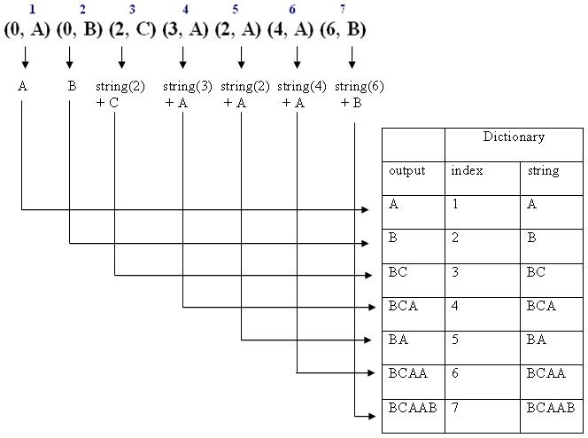
LZ78 Decompression
将(0, A) (0, B) (2, C) (3, A) (2, A) (4, A) (6, B)解压缩
结果如下：ABBCBCABABCAABCAAA

Slide 24
课后练习
1. 使用LZ算法来压缩字符串
SATATASACITASA。
2. 写一个程序使用LZ算法来压缩给定的字符串 。
3. 写一个程序来解码使用LZ算法压缩后的字符串。

Slide 25
参考材料
[1] J. Ziv and A. Lempel, “A Universal Algorithm for Sequential Data Compression,” IEEE Trans. on Information Theory, pp. 337-343, May 1977.
[2] http://www.data-compression.com.
[3] Mark Nelson and Jean-loup Gailly,” The Data Compression Book 2nd edition”, pp. 18-30, 1995.

Slide 26
游戏内容
将所有容器从轻到重排序，并记录比较次数。

Slide 27
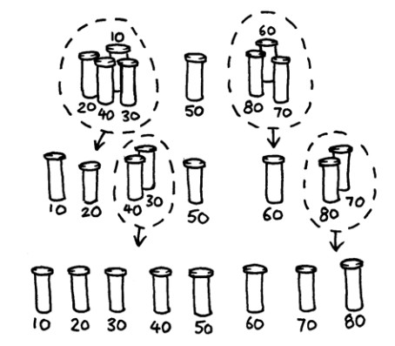
解决方案
快速排序
随机选择一个容器，将其放在天平一端，然后与其他容器进行比较，并将它们分为2组，一组是比选定容器轻的，一组是比选定的重的。将选定容器放在中间，轻的一组放在左边，重的一组放在右边（不可能出现其它情况）。在每一组中重复这个过程—也就是说，将这些组再进行划分，在所有的分组中重复该过程进行划分，直到每组仅含一个容器。
“基准”容器的选取对比较次数有无影响？

Slide 28
算法拓展
基数排序
基数排序是采用“分配”与“收集”的办法，用对多关键码进行排序的思想实现对单关键码进行排序的方法。
最高位优先MSD (Most Significant Digit first)
最低位优先LSD (Least Significant Digit first)

Slide 29
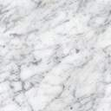
基数排序的“分配”与“收集”过程 第一趟
614
738
921
485
637
101
215
530
790
306
第一趟分配（按最低位 i = 3 ）
re[0] re[1] re[2] re[3] re[4] re[5] re[6] re[7] re[8] re[9]
790
101
215
530
921
614
485
306
637
738
fr[0] fr[1] fr[2] fr[3] fr[4] fr[5] fr[6] fr[7] fr[8] fr[9]
第一趟收集
530
790
921
101
614
485
215
306
637
738

Slide 30
基数排序的“分配”与“收集”过程 第二趟
530
790
921
101
614
485
215
306
637
738
第二趟分配（按次低位 i = 2 ）
re[0] re[1] re[2] re[3] re[4] re[5] re[6] re[7] re[8] re[9]
738
306
215
637
101
614
921
485
790
530
fr[0] fr[1] fr[2] fr[3] fr[4] fr[5] fr[6] fr[7] fr[8] fr[9]
第二趟收集
101
306
614
215
921
530
637
738
485
790

Slide 31
基数排序的“分配”与“收集”过程 第三趟
101
306
614
215
921
530
637
738
485
790
第三趟分配（按最高位 i = 1 ）
re[0] re[1] re[2] re[3] re[4] re[5] re[6] re[7] re[8] re[9]
637
790
101
215
306
485
530
614
738
921
fr[0] fr[1] fr[2] fr[3] fr[4] fr[5] fr[6] fr[7] fr[8] fr[9]
第三趟收集
101
215
306
485
530
614
637
738
790
921

